Slide 1

LE CRÉATEUR PARLE
Leçon 1 pour le 3 octobre 2026

Slide 2
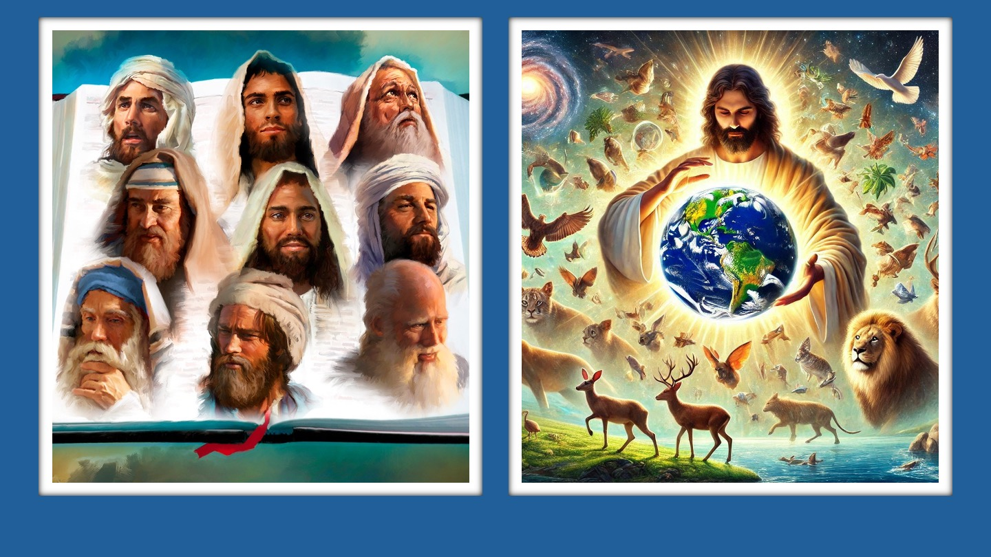
«Après avoir autrefois, à plusieurs reprises et de plusieurs manières, parlé à nos pères par les prophètes, ²Dieu, dans ces derniers temps, nous a parlé par le Fils, qu’il a établi héritier de toutes choses, par lequel il a aussi créé le monde»
(Hébreux 1.1-2)

Slide 3



As-tu déjà parlé DIRECTEMENT avec Dieu ? As-tu pu percevoir de tes oreilles ses paroles ? La réponse, de toute évidence, est : « Non ».
Nous ne pouvons parler avec Dieu que par des moyens indirects (la prière, la Bible, les prophètes…)
Quelle est la raison de notre incapacité à parler directement avec Dieu ? En a-t-il toujours été ainsi ? Parviendrons-nous un jour à pouvoir le faire ?
Comment Dieu communiquait-il à l'origine avec l'humanité ?
1
Comment l'humanité a-t-elle cessé de communiquer avec Dieu ?
2
Comment Dieu a-t-il tenté de rétablir la communication ?
3
Pourquoi nous ne pouvons pas parler directement avec Dieu aujourd'hui ?
4
Comment pouvons-nous entrer en communication avec Dieu aujourd'hui ?
5

Slide 4





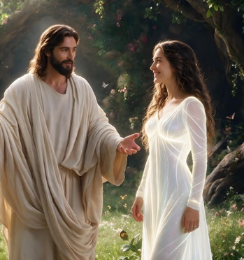
COMMENT DIEU COMMUNIQUAIT-IL À L'ORIGINE AVEC L’HUMANITÉ ?
« L’Éternel Dieu donna cet ordre à l’homme : Tu pourras manger de tous les arbres du jardin » (Genèse 2.16)
Au commencement, Dieu créa le monde pour qu’il soit habité par les êtres humains (Ésaïe 45.18).
Lorsque tout fut prêt, il créa Adam de la poussière de la terre (Genèse 2.4-7).
Le même jour, il créa Ève d’une côte d’Adam (Genèse 2.18, 21-22).
L’humanité était alors complète et prête à habiter le monde nouvellement créé (Genèse 1.27).

Slide 5
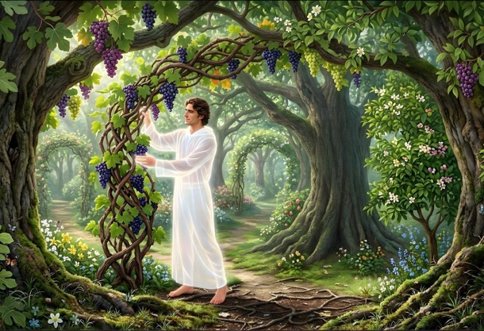



COMMENT DIEU COMMUNIQUAIT-IL À L'ORIGINE AVEC L’HUMANITÉ ?
« L’Éternel Dieu donna cet ordre à l’homme : Tu pourras manger de tous les arbres du jardin » (Genèse 2.16)
Au cours de ce processus, il y a eu de nombreux échanges entre Dieu et Adam :
les instructions sur le travail qu’il devait accomplir dans l’Éden (Genèse 2.15).
Il lui indiqua ses limites
(Genèse 2.16-17).
Il lui demanda de donner un nom aux animaux (Genèse 2.19).
Il lui présenta Ève et les unit dans le mariage
(Genèse 2.22-24).

Slide 6




COMMENT DIEU COMMUNIQUAIT-IL À L'ORIGINE AVEC L’HUMANITÉ ?
« L’Éternel Dieu donna cet ordre à l’homme : Tu pourras manger de tous les arbres du jardin » (Genèse 2.16)
Dieu indiqua à Adam et Ève comment ils devaient se comporter et quelle nourriture ils devaient consommer
(Genèse 1.28-29).
Il les créa comme des êtres sociaux, capables de communiquer non seulement entre eux, mais aussi avec d’autres êtres (comme les anges, par exemple).
Puis il créa le septième jour pour pouvoir jouir de la compagnie de l’un et de l’autre durant toute cette journée.
Dès lors, il se retrouvait avec eux chaque jour, au coucher du soleil (Genèse 3.8 ).

Slide 7






COMMENT L’HUMANITÉ A-T-ELLE CESSÉ DE COMMUNIQUER AVEC DIEU ?
« [Adam] répondit : J’ai entendu ta voix dans le jardin, et j’ai eu peur, parce que j’étais nu ; et je me suis caché » (Genèse 3.10)
Adam et Ève furent créés avec la capacité de choisir librement. Pour qu’ils puissent exercer cette liberté, Dieu leur donna tout, mais se réserva un arbre
(Genèse 2.16-17).
Près de cet arbre, le tentateur, déguisé en serpent et feignant de vouloir le bien d’Adam et d’Ève, leur raconta une série de mensonges (qu’Ève transmit à Adam) : vous êtes immortels (« vous ne mourrez point ») ; vous serez des dieux (« vous serez comme Dieu ») ; Dieu vous cache la vérité (« Dieu sait que… ») (Gen 3.1-5).
Fascinée par les merveilles du fruit défendu, Ève en mangea et incita Adam, qui en mangea également (Gen 3.6).
À ce moment-là, le voile de gloire qui les couvrait disparut ; ils prirent conscience de leur nudité et cherchèrent des moyens de dissimuler leur faute (Gen 3.7).
La réaction négative qui s’ensuit fut qu’ils se sentaient si coupables de leur désobéissance qu’ils ne désiraient plus communiquer avec Dieu (Gen 3.8).

Slide 8

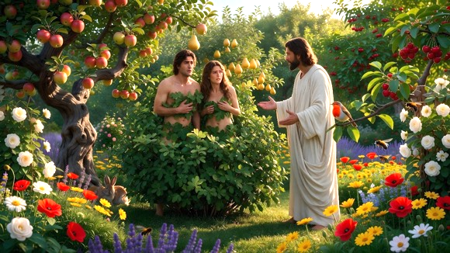

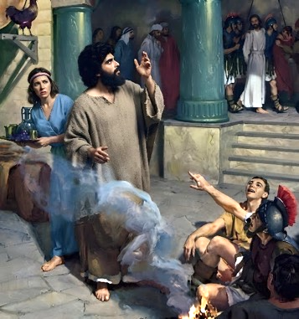
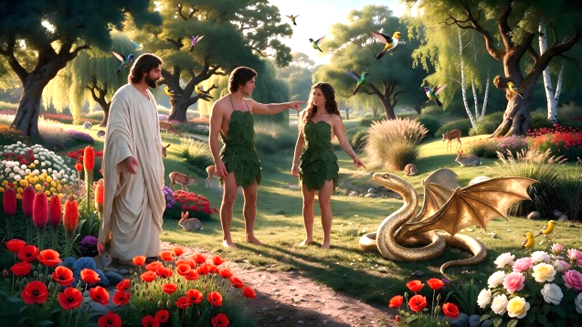
COMMENT DIEU A-T-IL TENTÉ DE RÉTABLIR LA COMMUNICATION ?
« Mais l’Éternel Dieu appela l’homme et lui dit : Où es-tu ? » (Genèse 3.9)
Sachant qu’Adam et Ève avaient péché, Dieu — comme à son habitude — s’approcha pour leur parler. Pour la première fois, au lieu de venir joyeusement à sa rencontre, Dieu dut les appeler pour se retrouver avec eux (Genèse 3.8-9).
Bien qu’ils ne voulussent pas communiquer avec Dieu, Dieu, lui, voulut communiquer avec eux. Il ne fuit pas la compagnie du pécheur, mais le confronta à son péché, cherchant son repentir (Gen 3.10-11).
Des siècles plus tard, Dieu chercha du regard un autre pécheur pour obtenir son repentir : Pierre (Luc 22.61-62).
Contrairement à Pierre, qui reconnut son péché, Adam et Ève commencèrent à se justifier devant Dieu et à rejeter la faute sur d’autres pour leur transgression (Gen 3.12-13).
Aujourd’hui encore, les êtres humains suivent des schémas similaires. Nous nous accrochons au péché et tentons de nous justifier. Bien que le péché nous « colle » à la peau, Dieu veut toujours nous restaurer et nous appelle : « Venez à moi » (Ésaïe 55.3).

Slide 9




POURQUOI NE POUVONS-NOUS PAS COMMUNIQUER DIRECTEMENT AVEC DIEU ?
« Il chassa donc l’homme, et il mit à l’orient du jardin d’Éden des chérubins qui agitaient une épée flamboyante, pour garder le chemin de l’arbre de vie » (Genèse 3.24)
Dieu présenta au couple pécheur les conséquences de son péché, parmi lesquelles figurait l’impossibilité de parler à nouveau directement avec Dieu à partir de leur expulsion de l’Éden (Genèse 3.16-24).
Conséquences pour :
Ève
Douleur lors de l’accouchement
Perte de l’égalité avec Adam
Adam
Travailler avec peine
Cultiver la terre pour se nourrir
Tous
Mort
Séparation d’avec Dieu
Avant de leur annoncer les conséquences du péché, Dieu leur présenta la solution : un descendant d’Ève mettrait fin au pouvoir du diable et restaurerait l’humanité (Gen 3.15).
À travers les prophètes, Dieu à révélé comment la rédemption allait s'accomplir : Dieu lui-même s’est incarné, a souffert la mort pour nos péchés, est ressuscité et nous accorde la vie éternelle (Ésaïe 9.6 ; 53.6, 10-11).
Dès l'apparition du péché, la promesse d'un Sauveur est apparue.

Slide 10







COMMENT POUVONS-NOUS COMMUNIQUER AVEC DIEU AUJOURD’HUI ?
« Toi, fils de l’homme, je t’ai établi comme sentinelle sur la maison d’Israël. Tu écouteras la parole qui sortira de ma bouche, et tu les avertiras de ma part » (Ézéchiel 33.7)
Pour communiquer avec nous aujourd’hui, Dieu a écrit deux « livres de référence » : la Création et la Bible (Romains 1.20 ; 2 Timothée 3.15).
Bien que la Création nous parle du Créateur, elle est gravement souillée par le péché. La Bible, en revanche, contient des directives claires et précises, transmises par les prophètes qui reçurent des messages de Dieu. Dans la Bible, nous trouvons aussi la manifestation la plus parfaite de Dieu dans la vie et le ministère de Jésus (Hébreux 1.1-2).
Elle nous révèle qui nous sommes, d’où nous venons et vers où nous allons. C’est là que nous trouvons le dessein de Dieu pour notre vie.
De plus, Dieu communique avec nous par la prière (Psaumes 5.2), les anges (Actes 8.26), les prophètes (Joël 2.28), et surtout, par le Saint-Esprit (Jean 14.26).

Slide 11

« Il devait y avoir une coopération entre l'homme et Dieu. Mais ce plan fut grandement troublé par la transgression d'Adam. Satan le poussa à pécher, et le Seigneur ne voulut plus communiquer avec lui comme il le faisait avant son péché, après qu'il eût péché.
Après la chute, Christ devint l'instructeur d'Adam. Il agit à la place de Dieu envers l'humanité, sauvant la race humaine de la mort immédiate. Il assuma l'office de médiateur. Adam et Ève reçurent une période de probation pour revenir à leur allégeance, et dans ce plan toute leur postérité fut comprise.
(Lettre 91, 1900, pp. 3-6).
Sans l’expiation du Fils de Dieu, il n’aurait pu y avoir aucune Sans l'expiation du Fils de Dieu, aucune communication de bénédiction ou de salut n'aurait pu s'établir de Dieu vers l'homme. Dieu veillait jalousement à l'honneur de Sa loi. La transgression de cette loi avait causé une effroyable séparation entre Dieu et l'homme. À Adam dans son innocence fut accordée une communion directe, libre et heureuse avec son Créateur. Après sa transgression, Dieu ne voulut plus communiquer avec l'homme qu'à travers Christ et les anges. (The Signs of the Times, 30 janvier 1879)»
E. G. W. (Trad. Conflict and courage p.20.7 Conflits et Courage, 14 janvier)

Slide 12

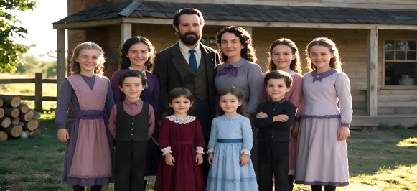

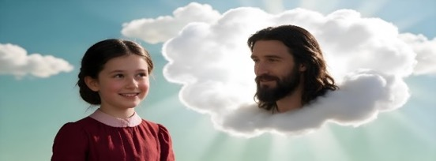
ANNEXE : BIOGRAPHIE D’ELLEN G. WHITE
Ellen Gould et Elizabeth Harmon, les cadettes des huit enfants d’Eunice et Robert Harmon, naquirent le 26 novembre 1827 à Gorham, dans l’État du Maine, aux États-Unis.
Peu après, la famille s’installa à Portland, ville importante du Maine, afin de développer son commerce de fabrication de chapeaux.
À l’âge de neuf ans, une camarade d’école lança une pierre à Ellen, lui causant un grave traumatisme au visage. La blessure lui laissa des séquelles qui l’obligèrent à quitter l’école et limitèrent sa vie sociale.
La famille adhéra aux enseignements de William Miller, et Ellen fut baptisée dans l’Église méthodiste en 1842.
Mais Ellen se sentait perdue et se croyait indigne du salut, jusqu’à ce que le pasteur Levi Stockman l’aidât à comprendre le véritable amour de Dieu.
Dès cet instant, elle tomba profondément amoureuse de Jésus et le servit jusqu’à la fin de sa vie.

